Slide 1

Bienvenidas/os a la Asamblea General Ordinaria
29 abril 2026
Colegio Oficial de
Trabajo Social de Madrid

Slide 2


MEMORIA DE ACTIVIDADES
2025

Slide 3



DATOS COLEGIACIÓN
En 15 años, el Colegio ha consolidado un crecimiento sostenido en la colegiación, aumentando la base colegial en torno a un 55%
Evolución
Tras el pico 2018–2021, el crecimiento en el número de incorporaciones a la colegiación ha entrado en una fase de crecimiento estable en torno al 3- 4% (< 5%) anual.
Durante 2025, el número de altas ha sido de 677, la cifra anual más alta alcanzada estos últimos años, un 11,17% más respecto al año anterior.

Slide 4
Evolución de la Colegiación

Slide 5
Evolución de la Colegiación
A pesar del incremento de las salidas de la colegiación, se mantiene el crecimiento neto en el total por un volumen de altas sistemáticamente superior al de bajas
Los movimientos totales crecen y 2025 marca un nivel alto con 1.137 movimientos en total.
La variación interanual de movimientos en 2025 es positiva en 277 personas, lo que indica que hay bastante dinamismo en las incorporaciones y salidas de la colegiación.

Slide 6

Activas | 6860
Jubiladas | 88
Precolegiadas | 110
TOTAL | 7058
El total de trabajadoras sociales colegiadas durante 2025 ha ascendido a 7058 profesionales

Slide 7

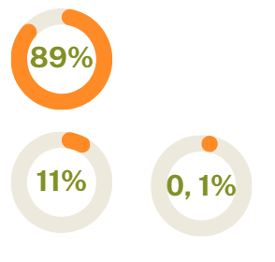
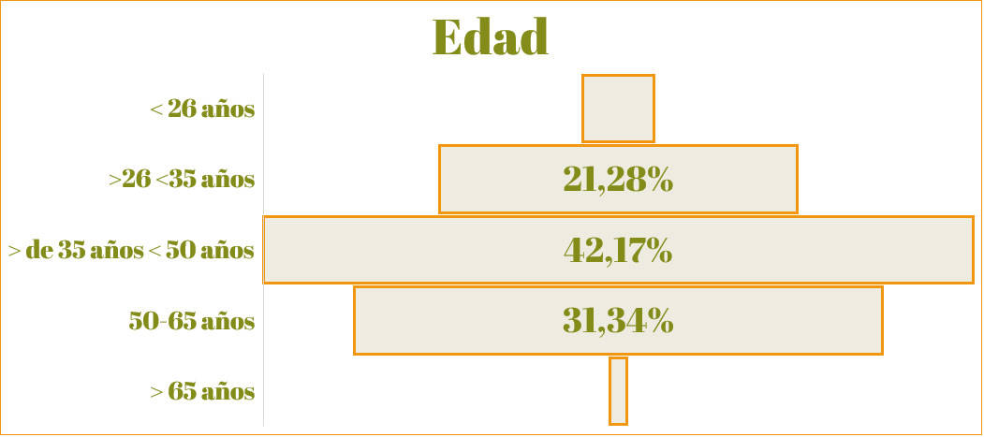
Género y Edad
mujeres
varones
agénero
El grupo más numeroso corresponde al tramo de 35 a 50 años, integrado en su mayoría por profesionales en una fase de plena consolidación laboral
EDAD MEDIA
de 43, 6 años

Slide 8
Servicio a la ciudadanía
RECLAMACIONES
Tendencia ascendente en el número de reclamaciones recibidas
No se ha considerado procedente la incoación de expediente en relación con ninguna de las reclamaciones recibidas

Slide 9
Servicio a la ciudadanía
PERITAJE
LIPAI
FACILITADOR/A JUDICIAL
N.º TOTAL INFORMES | 86
1º adopción | 39
2ª adopción | 1
Cambio de país | 4
Actualización | 42
10 PROFESIONALES
5 PROFESIONALES
LISTADOS PROFESIONALES

Slide 10
GARANTÍA EN EL EJERCIO PROFESIONAL
CONSULTAS PROFESIONALES
3
ENVÍOS
3585
4
5
3062
2
2
1
603
2
480
250
VENTANILLA ÚNICA- GESTIONES
7980
TRÁMITES
DE COLEGIACIÓN
Atención la Colegiatura

Slide 11
Formación
 | PLANIFICADO | REALIZADO | % REALIZADO
2017 | 37 | 28 | 76%
2018 | 49 | 36 | 73,5%
2019 | 50 | 38 | 76%
2020 | 41 | 30 | 73%
2021 | 36 | 25 | 69,4%
2022 | 45 | 32 | 71%
2023 | 44 | 29 | 66%
2024 | 33 | 19 | 57,6%
2025 | 44 | 35 | 79,5%
La experiencia acumulada muestra que, de forma habitual, la formación inicialmente planificada no se desarrolla en su totalidad en todos los ejercicios.
2025 refleja el mejor ajuste entre la programación inicial de actividades formativas y su desarrollo real, con un nivel de ejecución que alcanza el 80 %.

Slide 12
Formación
El número de alumnos/as participantes se ha incrementado en un 93,3 % respecto al ejercicio anterior, aunque sigue siendo inferior del de años precedentes
El promedio de alumnos/as por acción formativa ha sido de
30 personas
Este año se ha producido una recuperación en la cantidad de formaciones desarrolladas, cercanas a las de los años con mayor desarrollo

Slide 13
35 ACCIONES FORMATIVAS EJECUTADAS
Sobre 44 acciones planificadas.
Se ha reducido en casi diez puntos la anulación de formaciones.
1
1372 HORAS DE FORMACIÓN
Se han desarrollado más del 87% de las horas de formación planificadas
2
La ocupación global ha sido del 64%, destacando la preferencia por la modalidad semipresencial virtual o virtual
1042 INSCRIPCIONES
Formación
3
4
VALORACIÓN:
4,55 SOBRE 5
Satisfacción muy alta de manera común a todas las formaciones
TRANSFERENCIA DE CONOCIMIENTO ENTRE PARES
29 docentes de entre las personas colegiadas han ofrecido e impartido formación
5

Slide 14
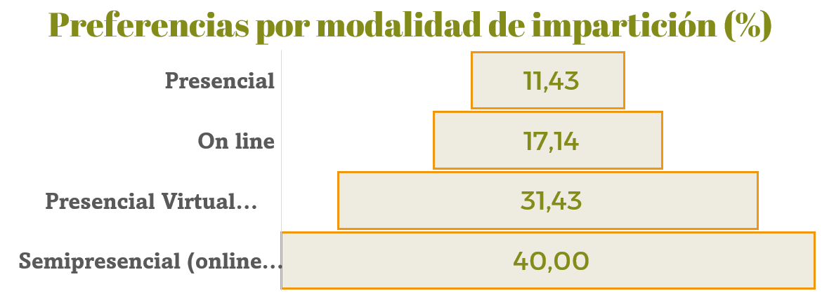
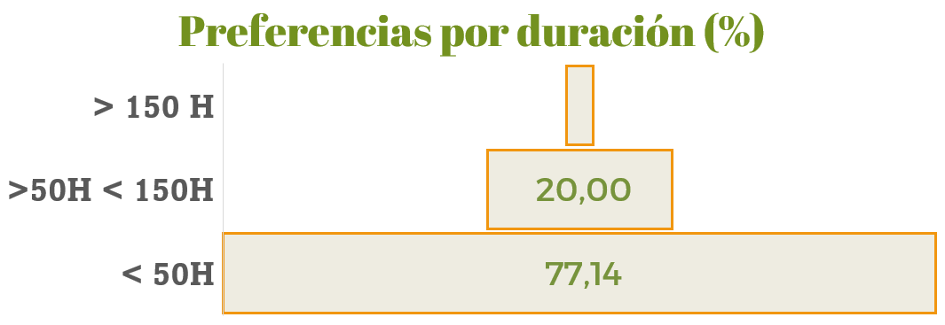
1372HORAS DE FORMACIÓN
Formación
3

Slide 15
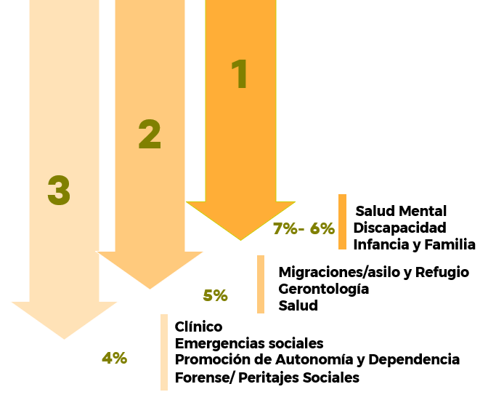



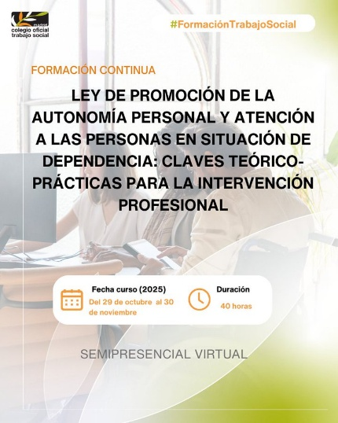
  1
RIESGOS EN INFANCIA Y ADOLESCENCIA DESDE EL ENFOQUE DEL TRABAJO SOCIAL
40 alumnos/a
Online
  2
APEGO, TRAUMA Y RELACIÓN DE AYUDA
38 alumnos/as
Semipresencial
Formación
  3
LEY DE LA PROMOCIÓN DE LA AUTONOMÍA PERSONAL Y ATENCIÓN A PERSONAS EN SITUACIÓN DE DEPEDENCIA
36 alumnos/as
Semipresencial
3
Necesidades formativas
Formaciones más demandadas

Slide 16


Se han inscrito 46 personas colegiadas a la
bolsa de docencia
Se avanza en la capacidad de detectar y responder a necesidades reales.
Nueve de las acciones formativas responden a las necesidades detectadas en encuesta de necesidades formativas

Slide 17
Formación a la carta
Se ha formado a 267 personas, descendiendo un 13 % el n.º de alumnos/as
El promedio de alumnos/as por acción formativa ha sido de 30 personas
El número de formaciones impartidas ha sufrido un descenso del 62,5 % desde el año 2017.
Respecto al año anterior, este servicio ofrecido por el COTS se ha incrementado en un 50%
En 2025 se han ejecutado más acciones que en 2024, pero son más cortas y con menos asistentes por acción

Slide 18

Formación a la carta
El 72% de las/os docentes pertenecen a la colegiatura
El 89% de las formaciones se han realizado para la Administración
La valoración media de las acciones formativas ha sido de 4,4 sobre 5
En 2025 se han registrado acciones en nuevas áreas: Intervención comunitaria, bienestar para personal administrativo

Slide 19




Informe social de valoración de apoyos a personas con discapacidad
Instituto de medicina legal (nuevas incorporaciones)
La supervisión profesional: herramienta clave para la reflexión y la mejora de la praxis
Ley orgánica de protección integral a la infancia y adolescencia frente a la violencia
Formación la carta

Slide 20



Jornadas
145 personas inscritas
mancomunidad mejorada- velilla
226 personas inscritas
Coordinación socio- sanitaria
73 personas inscritas
Departamento samur social
4,6
4,33

Slide 21

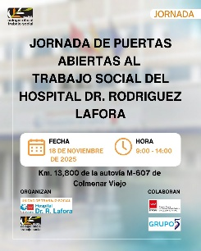

Jornadas
109 personas inscritas
Universidad complutense
132 personas inscritas
Hospital rodríguez lafora
Mancomunidad Las Cañadas
4,11

Slide 22


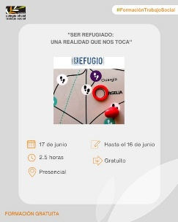

Encuentros -Jornadas
40 personas inscritas
Cots-M
84 personas inscritas
Cots-M
4,6
Cots-M
Cots-M

Slide 23
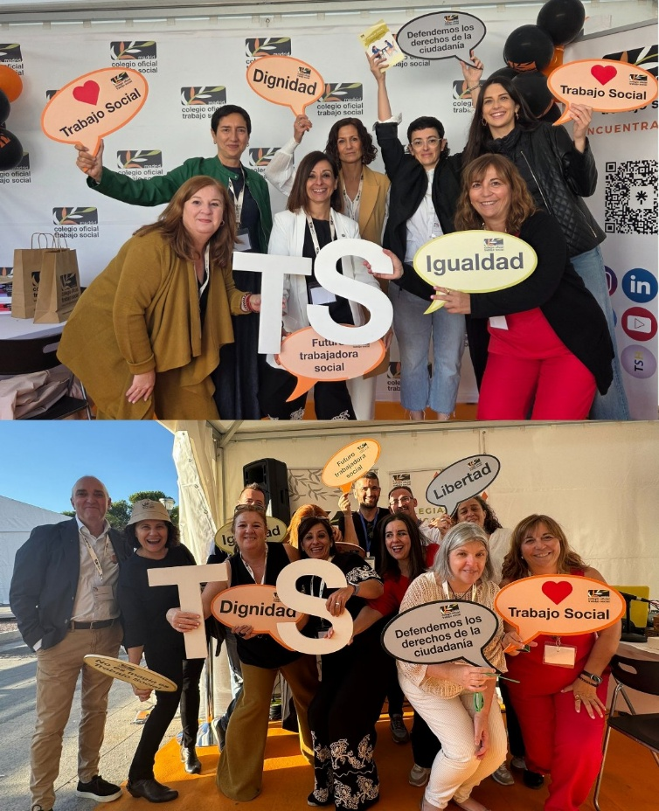
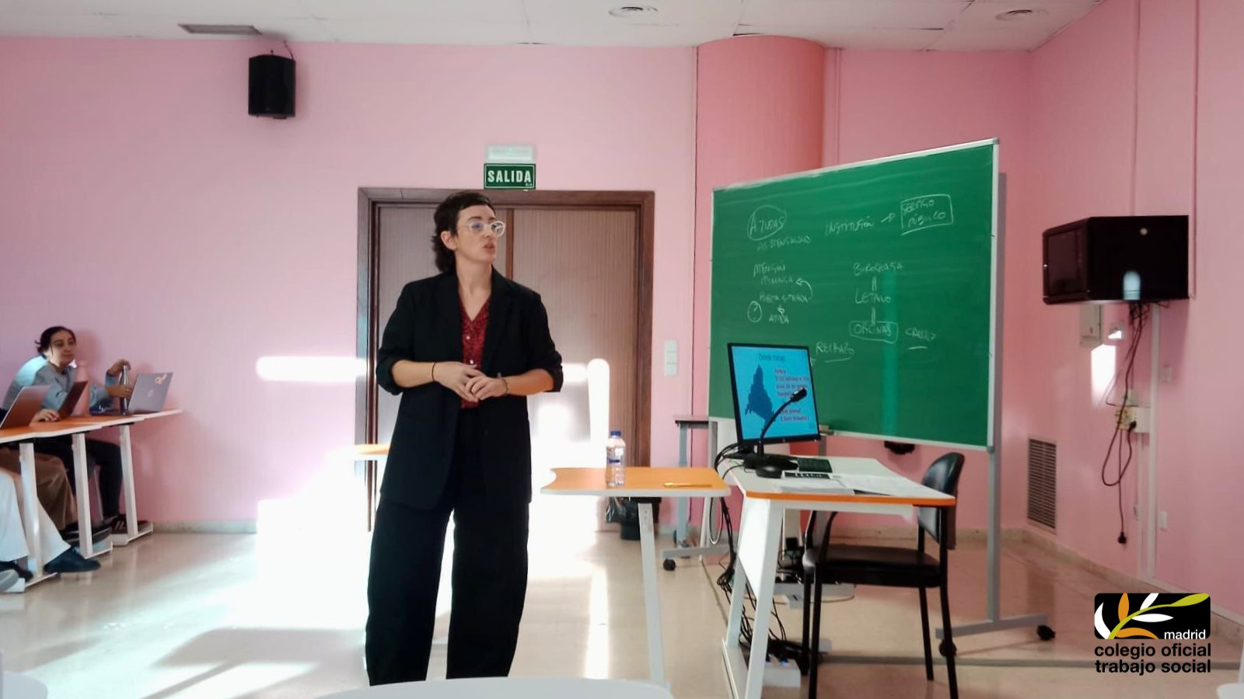
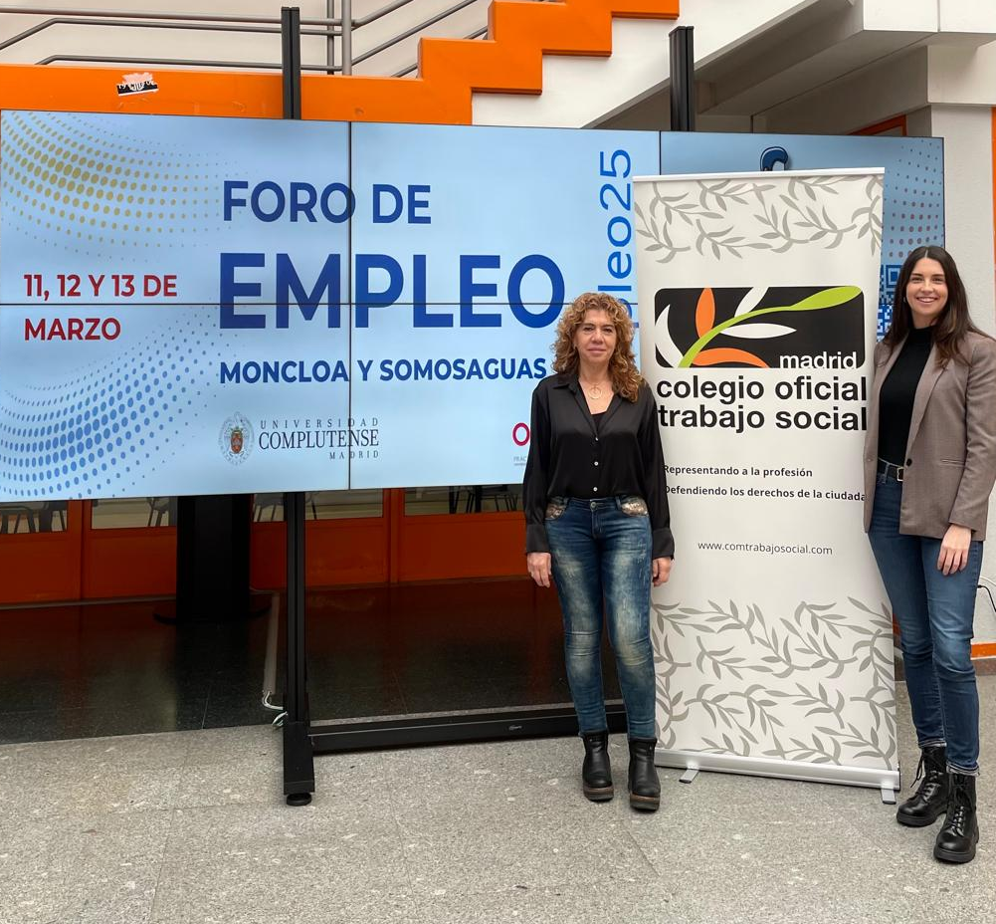
Eventos
Día de las profesiones
Institutos, Universidades
Foro de Empleo

Slide 24













490 personas inscritas
391 personas asisten
7 patrocinadoras + 7 colaboradoras
46 candidaturas a premios

Slide 25


Empleo
Becas por desempleo
Ofertas de Empleo
becas para formación
Ofertadas | 5
Recibidas | 4
Concedidas | 3
Vacantes por no realizar el curso | 2
Ofertas de empleo público | 25
Ofertas de empleo privado | 314
Total de Ofertas gestionadas | 339
subvención cuota de colegiación
N.º solicitudes recibidas | 42
N.º becas concedidas | 32
% BECAS CONCEDIDAS | 76,19

Slide 26













Informe de investigación elaborado por el Grupo de “Trabajo Social e Investigación”
Publicado en mayo de 2025
32 artículos recibidos / 20 artículos publicados
31 trabajadores/ as sociales
78593 visitas web
28 artículos recibidos / 25 artículos publicados
34 trabajadores/ as sociales colegiados/as
2500 visitas web
Publicaciones profesionales

Slide 27
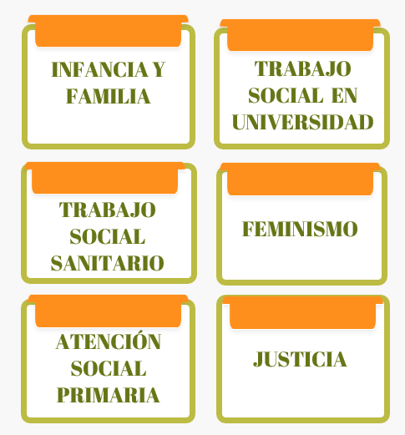


Paliativos
Salud Mental
RECURSOS
Comisiones
Grupos
Investigación
LGTBI+
Clínico
Trabajo Social Crítico
Ejercicio Libre
Migraciones
LIPAI
Participación

Slide 28
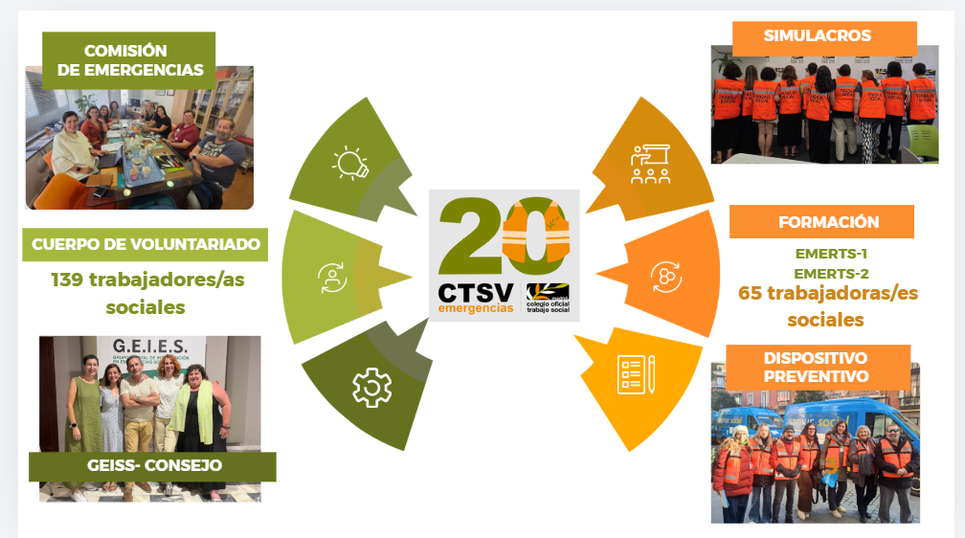
CTSVE

Slide 29
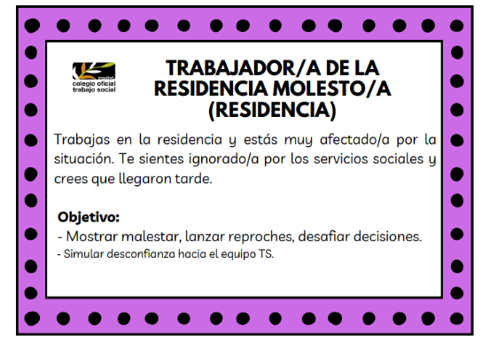
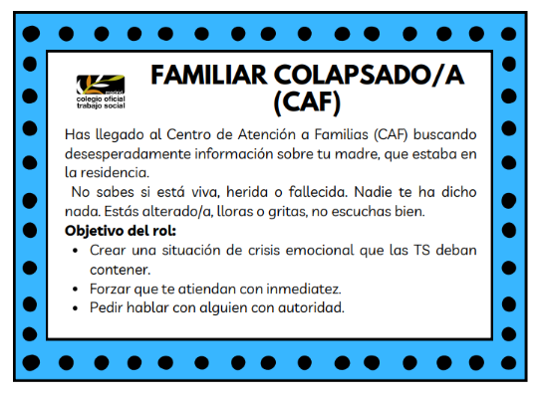
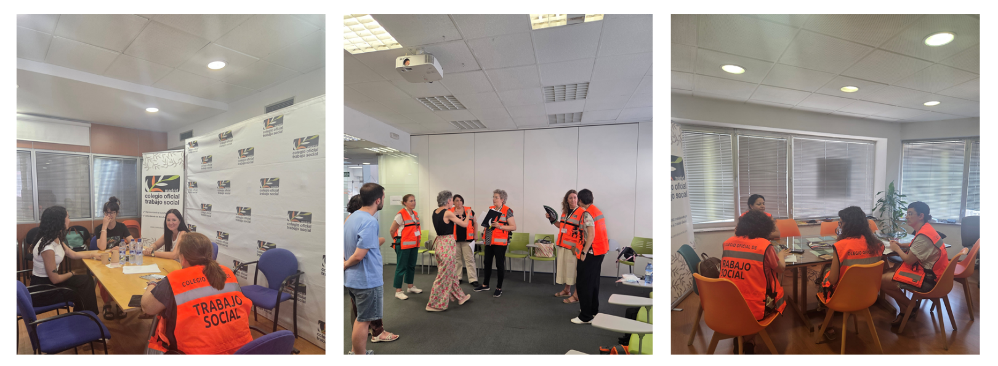

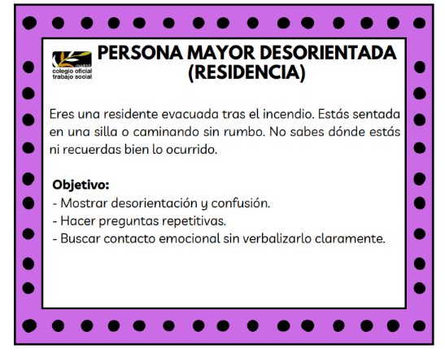
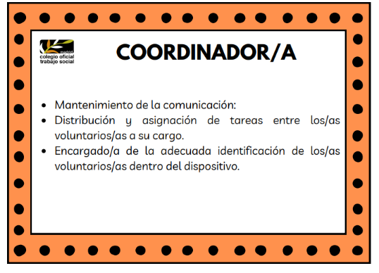
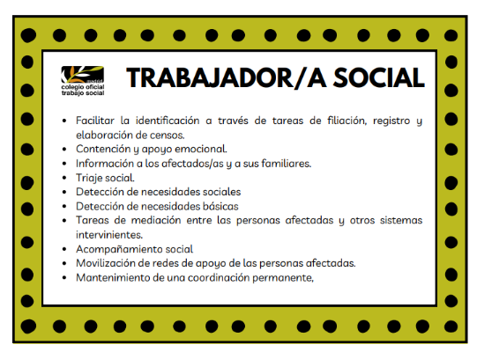


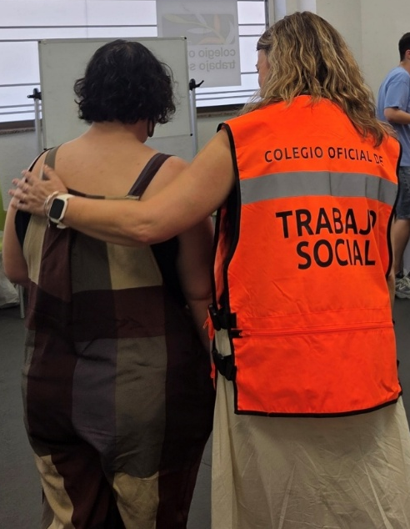
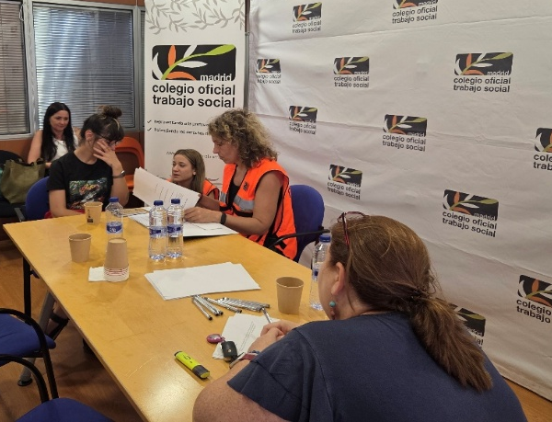
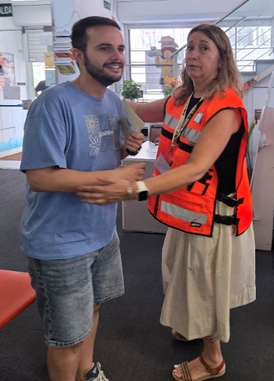
CTSVE
EmerTS-2: Simulacro

Slide 30




1372HORAS DE FORMACIÓN
CTSVE

Slide 31




Días conmemorativos
20 DE NOVIEMBRE:
Día de la infancia
Garantizar el derecho a una vivienda digna y a un hogar seguro
Porque el abandono de la infancia hoy es la condena del futuro de nuestras naciones
15 DE MAYO:
Día de la Familia
Las familias en toda su diversidad deben ver garantizados sus derechos y los de quienes las integran
4 DE JUNIO:
Día los NNA víctimas inocentes de agresión
Obligación ética y legal de proteger los derechos de los NNA, especialmente en situaciones de guerra y violencia

Slide 32







Días conmemorativos
8 DE MARZO:
Día Internacional de la Mujer
¡¡No habrá justicia social sin Trabajo Social feminista!!.
25 DE NOVIEMBRE:
Día de la Eliminación de la Violencia contra la mujer
Sin memoria, justicia y reparación para las mujeres, no puede haber justicia social ni paz

Slide 33
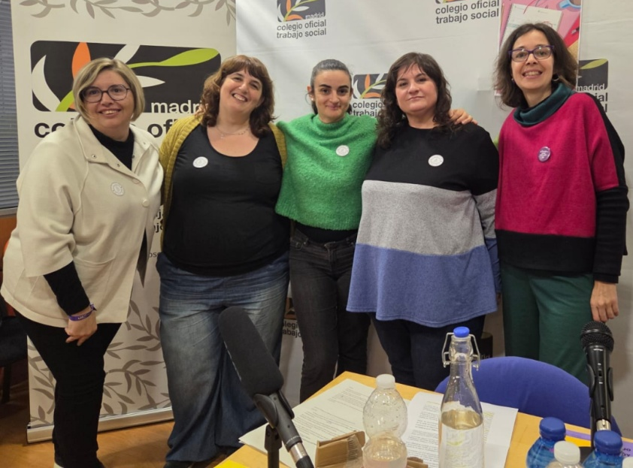
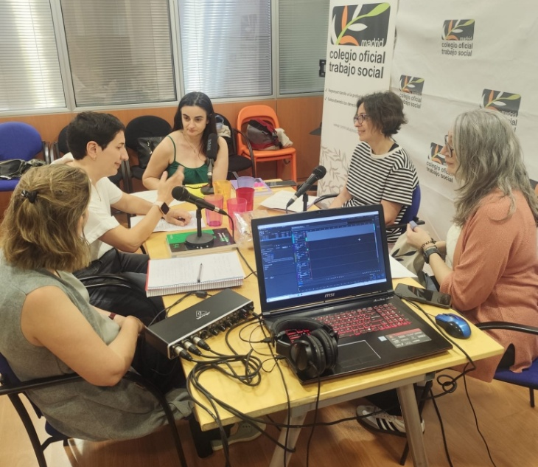




Días conmemorativos
8 DE ABRIL :
Día Internacional del pueblo gitano
28 DE MAYO :
Día de la salud de las mujeres
podcast
Mujeres con discapacidad, Trabajo Social e Interseccionalidad
podcast
Por un trabajo social feminista de calidad
30 DE JULIO:
Día Contra la Trata de Personas

Slide 34



Días conmemorativos
10 DE SEPTIEMRE :
Día de la Prevención del suicidio
3 DE OCTUBRE:
Día del Trabajo Social Sanitario
10 DE OCTUBRE :
Día de la Salud Mental

Slide 35



Todos los días con Gaza
No a la Guerra

Slide 36


Posicionamientos y comunicados
Se reclama una respuesta pública urgente, coordinada y basada en un enfoque de derechos humanos y la garantía de condiciones adecuadas de habitabilidad, atención social y sanitaria. Abordaje personalizado y sostenido en el tiempo, apoyado en estructuras estables de coordinación, protocolos específicos y financiación adecuada.
26-05-2025:
Posicionamiento del COTS Madrid ante la situación de personas sin hogar que pernoctan en el Aeropuerto Adolfo Suárez Madrid-Barajas
El Cots manifiesta su preocupación ante la medida aprobada por el Ayuntamiento de Madrid que obliga a informar a las mujeres que desean interrumpir su embarazo sobre las supuestas consecuencias del denominado síndrome post aborto, por considerarla contraria a los derechos humanos, a la autonomía personal y a la evidencia científica. Se defiende el derecho de las mujeres a decidir libremente sobre su salud sexual y reproductiva, con información veraz y basada en el conocimiento científico
2-10-2025:
COMUNICADO OFICIAL
SÍNDROME POSTABORTO

Slide 37


Posicionamientos y comunicados
2-10-2025:
Becas comedor.
La financiación del comedor escolar: un derecho educativo, no una prestación asistencial
Servicio educativo integrado en el sistema público de enseñanza y no una prestación asistencial condicionada
Su organización, gestión y financiación debería corresponder de forma exclusiva a la Consejería de Educación, que debe garantizar un acceso universal y gratuito
09-12-2025:
COMUNICADO: RED DE ATENCIÓN SOCIAL A PERSONAS CON ENFERMEDAD MENTAL
Los Colegios Profesionales de Educadoras/es Sociales, Trabajo Social y Terapeutas Ocupacionales de la Comunidad de Madrid expresan su profunda preocupación por el deterioro progresivo de la calidad y estabilidad de la Red de Atención Social a Personas con Enfermedad Mental

Slide 38
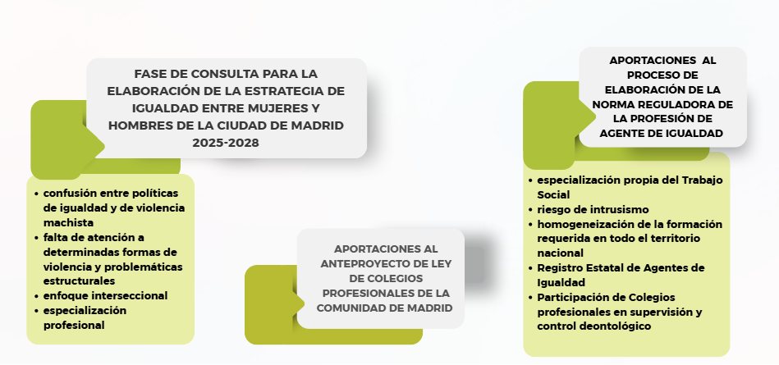
CONSULTAS PREVIAS- ANTEPROYECTOS

Slide 39
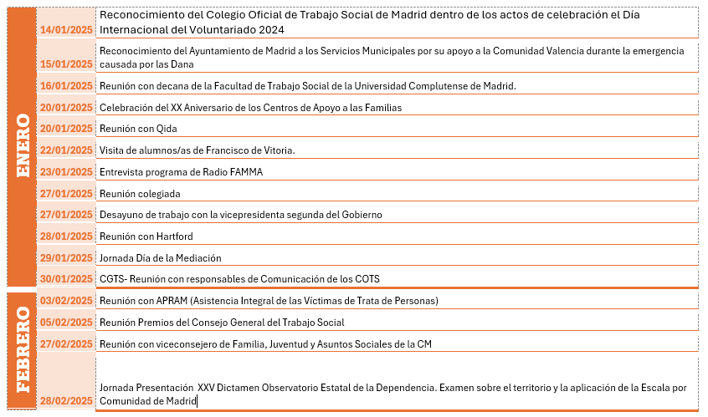
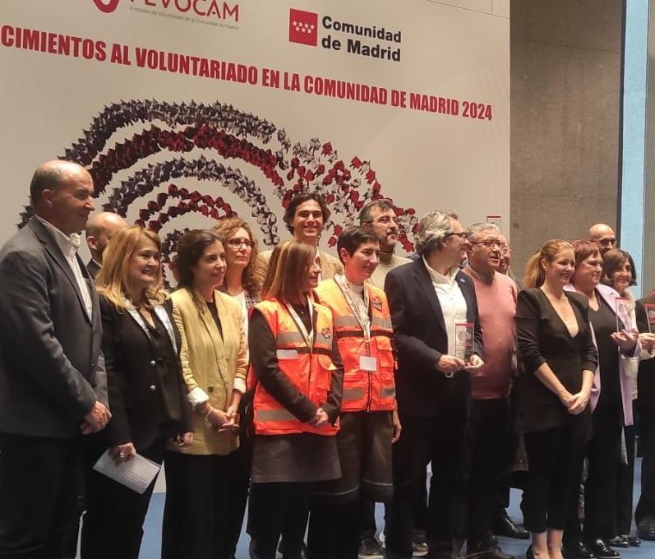
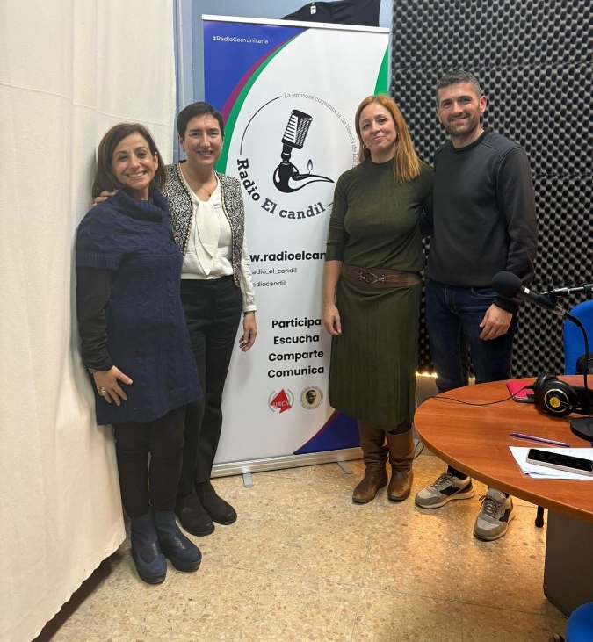
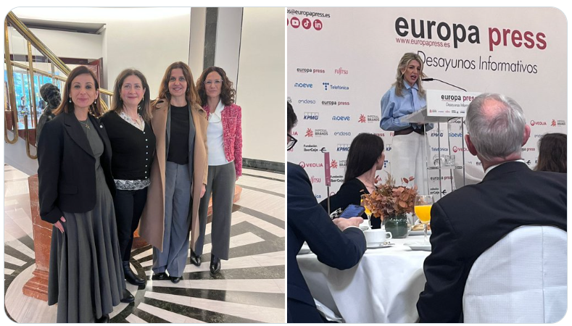
REPRESENTACIÓN INSTITUCIONAL

Slide 40
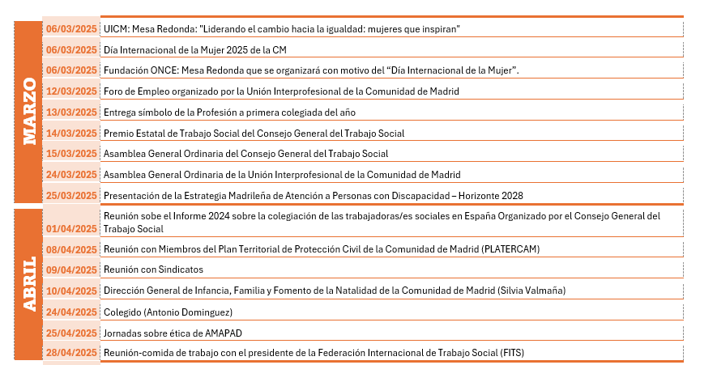

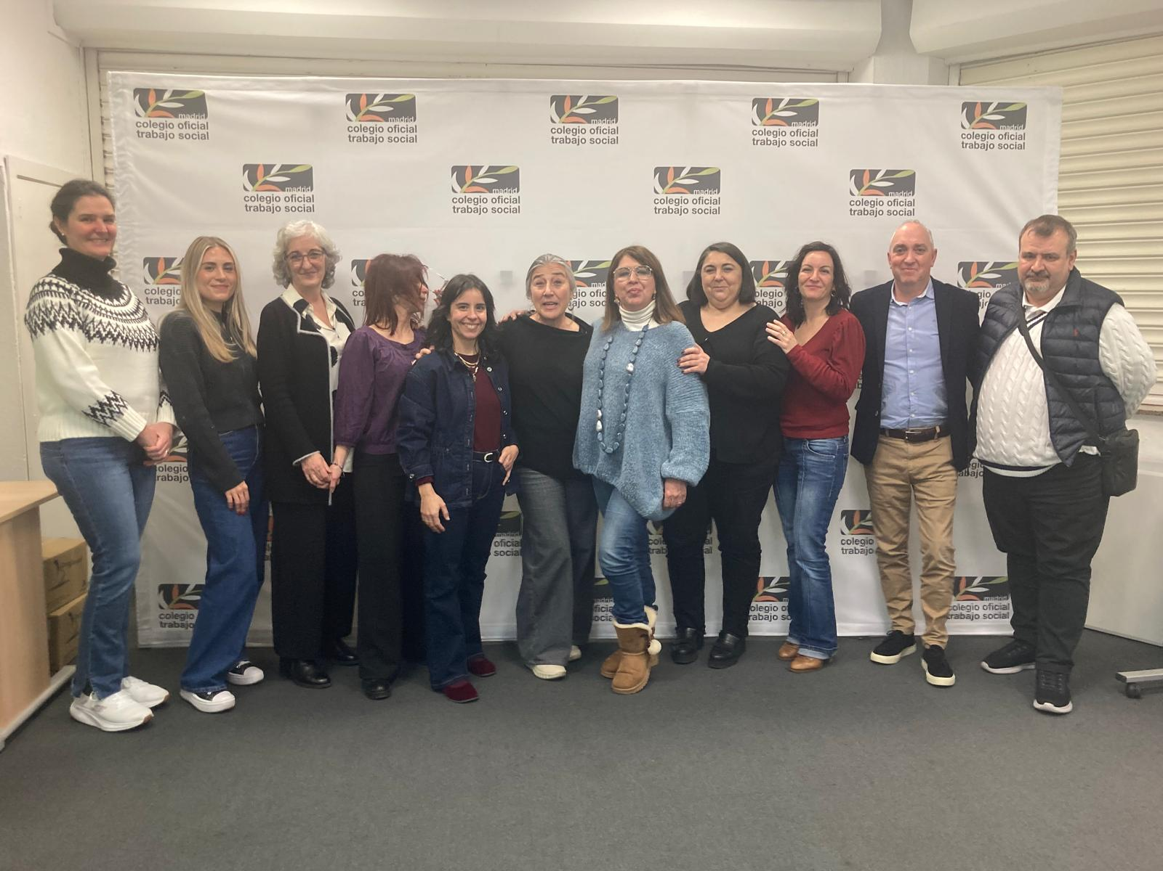
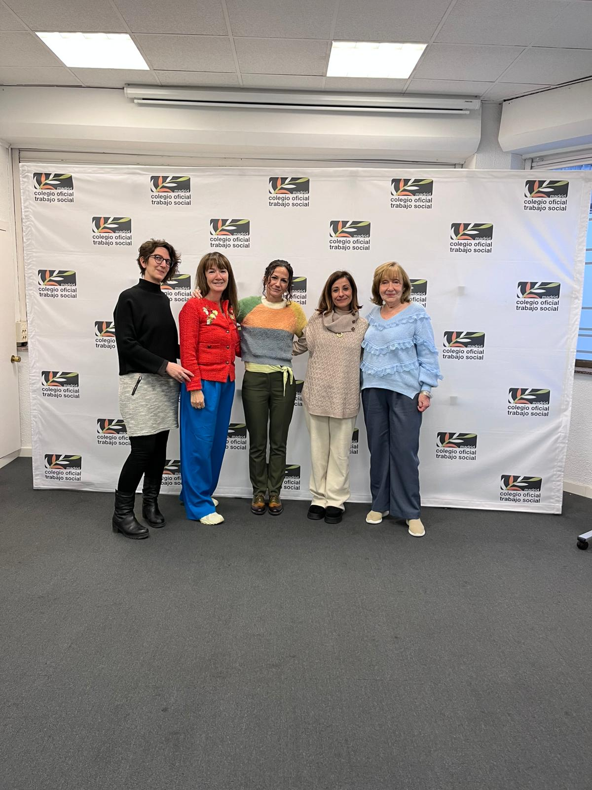
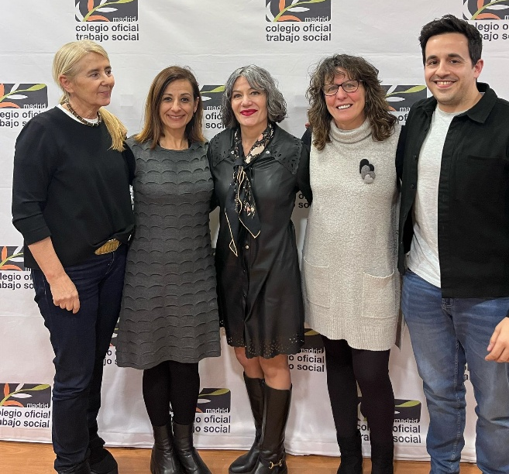
REPRESENTACIÓN INSTITUCIONAL

Slide 41
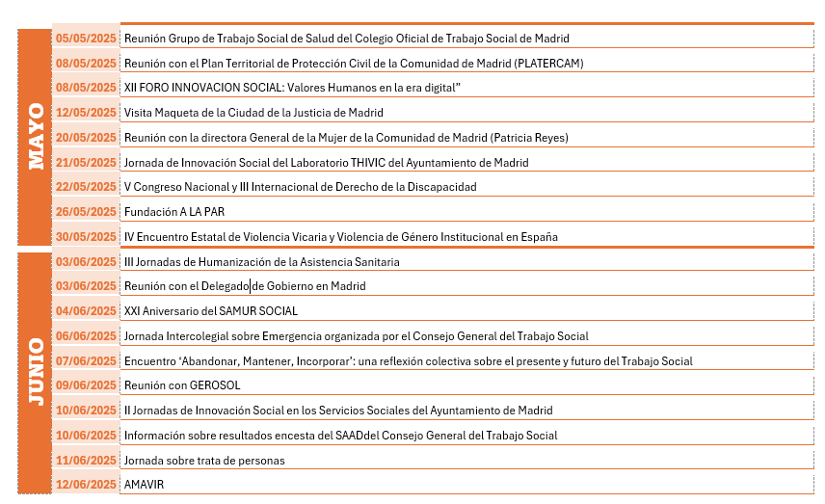
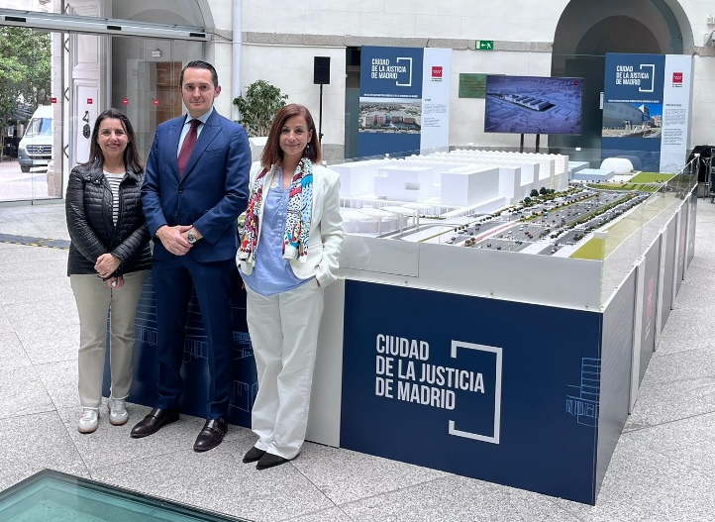
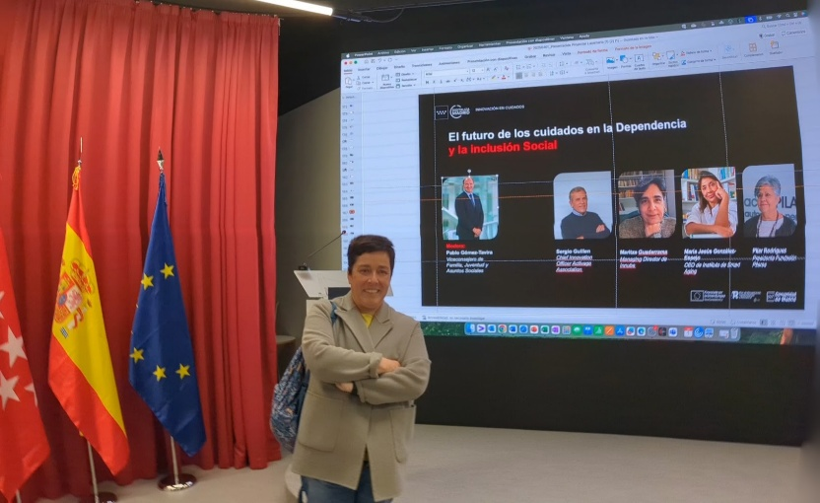
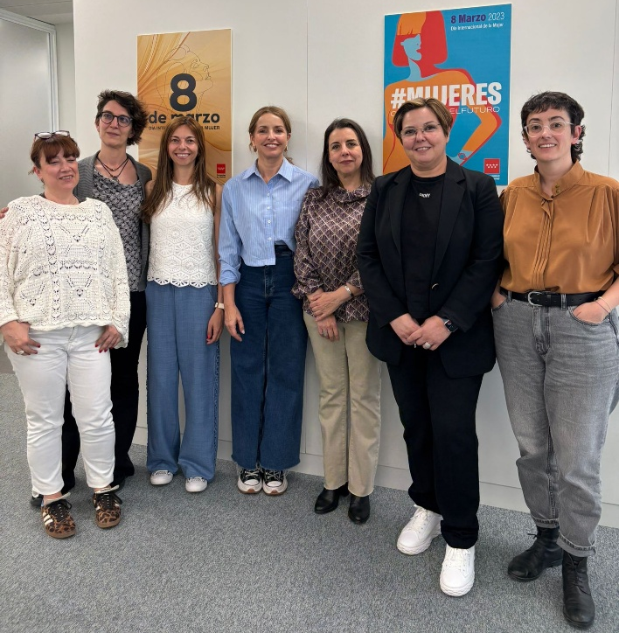
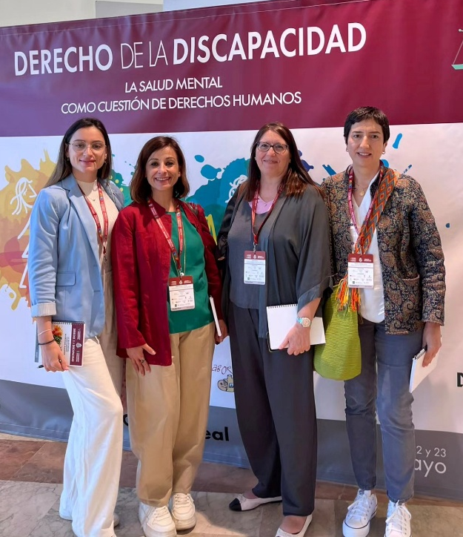
REPRESENTACIÓN INSTITUCIONAL

Slide 42
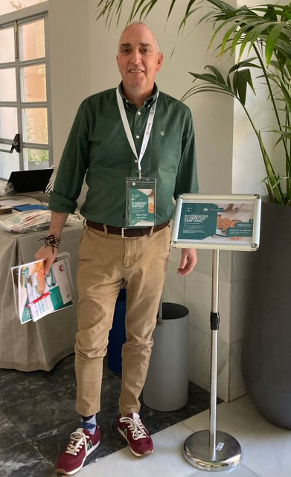
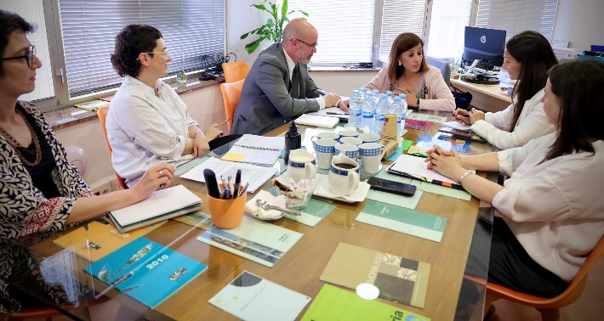
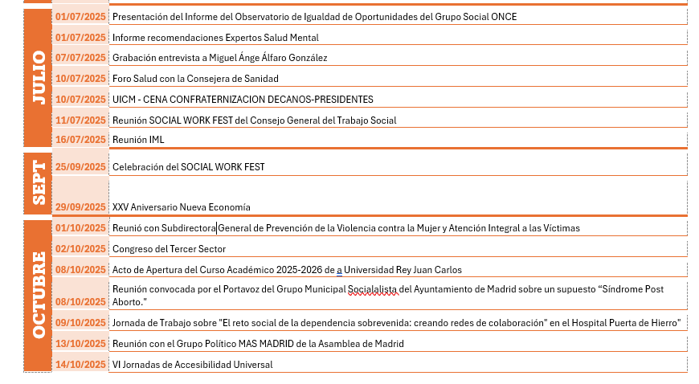
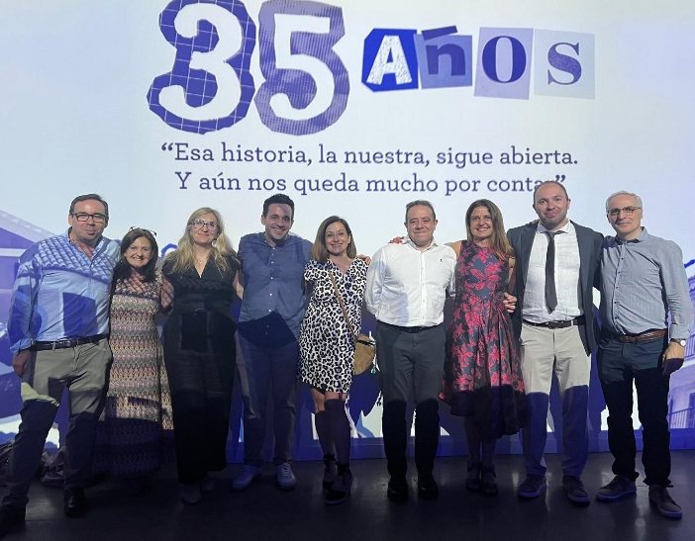
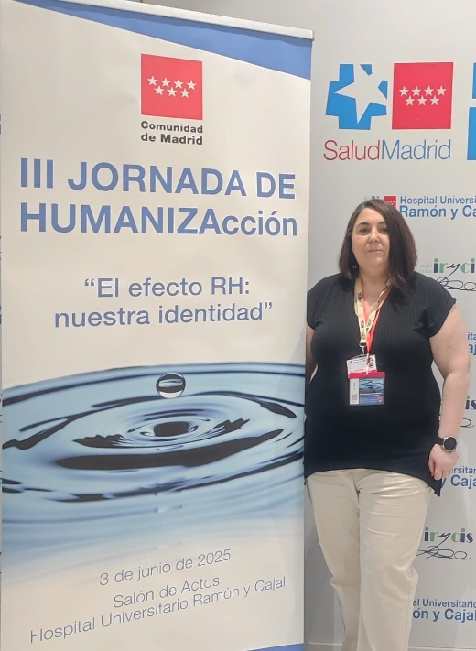
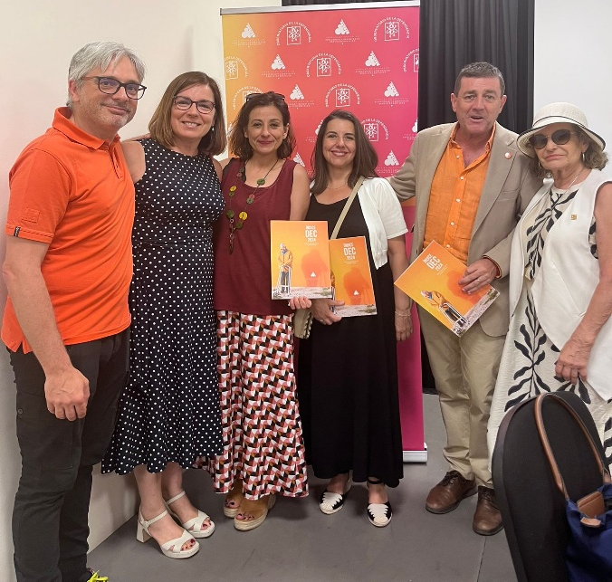
REPRESENTACIÓN INSTITUCIONAL

Slide 43
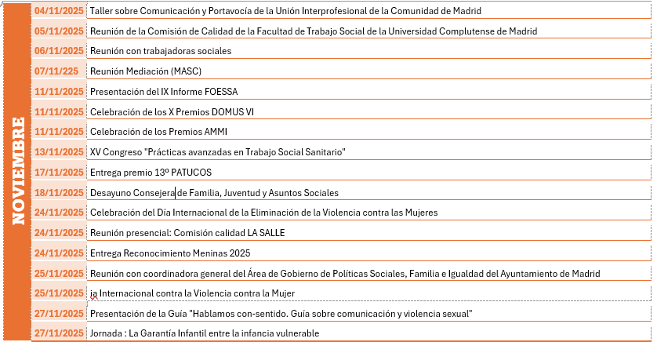
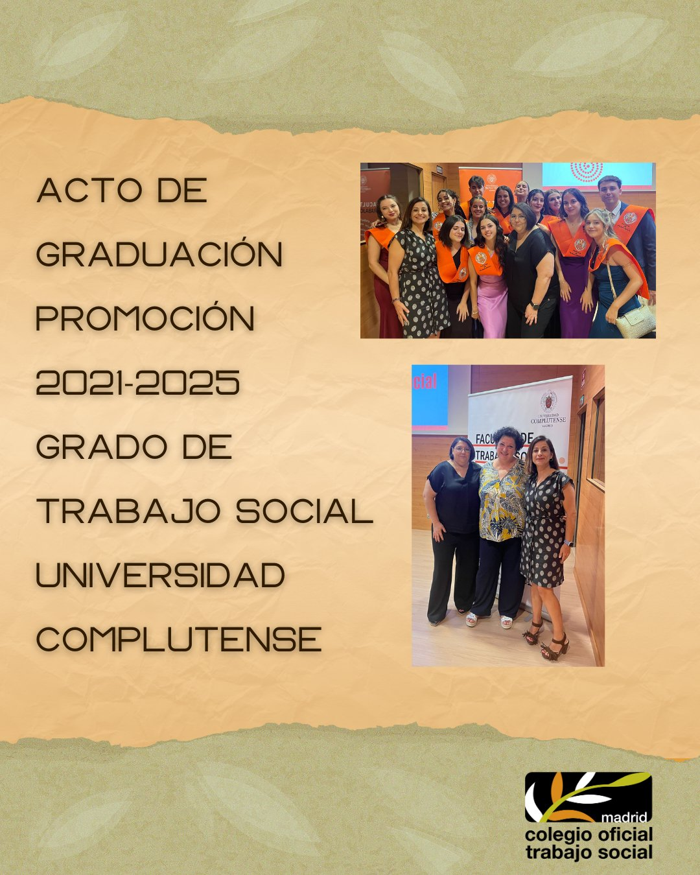

REPRESENTACIÓN INSTITUCIONAL

Slide 44
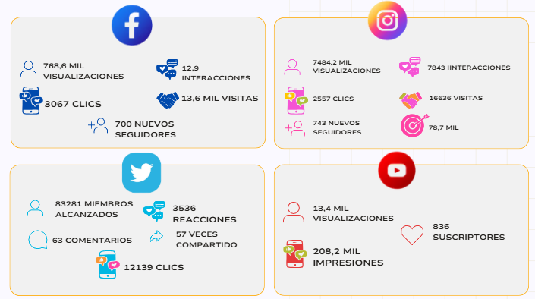
COMUNICACIÓN

Slide 45
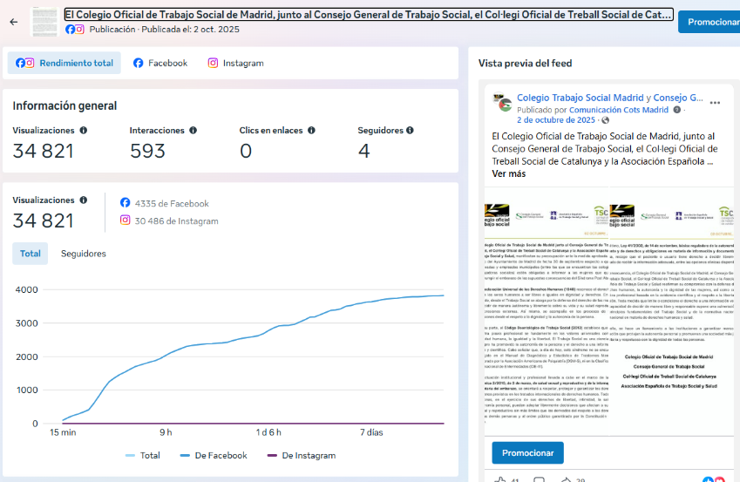
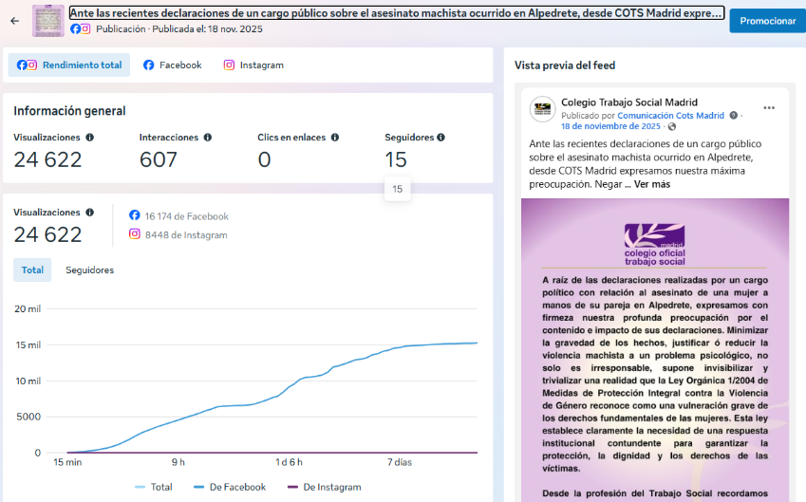

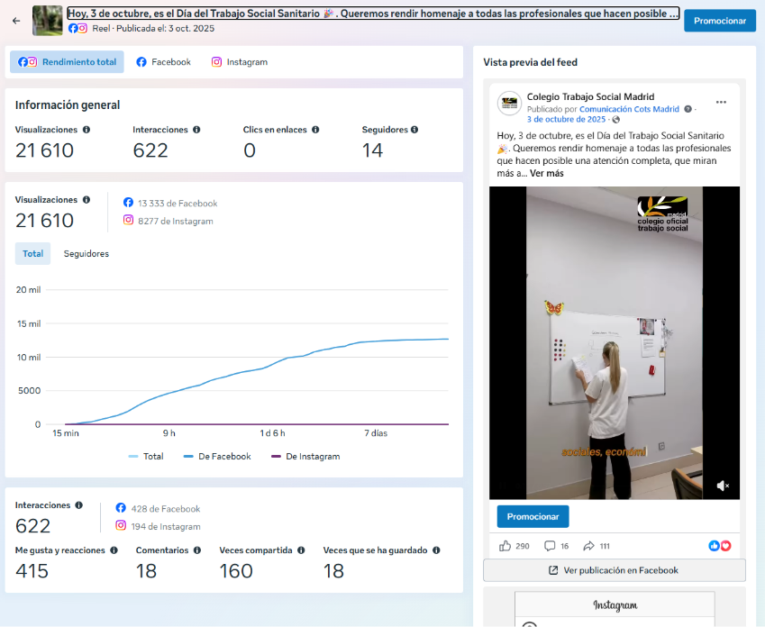

Comunicación

Slide 46
MEMORIA ECONÓMICA
2025

Slide 47
RESULTADO ECONÓMICO
Servicios
diversos
Total
Colegiatura
extra
884.278,79
152. 180,51
261,95
Ingresos
1.036.721,25
277 altas netas
Crecimiento neto de 4,21 puntos
Incremento de ingresos por servicios diversos en 6821,89 €

Slide 48
RESULTADO ECONÓMICO
Ingresos de Colegiación | 884.278,79 €
Ingresos por Cuotas | 86.7803,79 €
Ingresos por Colegiación | 12.965 €
Ingresos por Reincorporaciones | 3.510 €
Los ingresos procedentes de la colegiatura suponen el 85,32% de lo ingresos totales del Colegio.
Principalmente provenientes de las profesionales con continuidad en la colegiación
Respecto al año 2024, se han incrementado los ingresos derivados exclusivamente de la colegiación en un 4,15%
Ingresos

Slide 49
RESULTADO ECONÓMICO
Ingresos por servicios diversos | 152.180,51 €
Subvenciones (CTSV) | 4000 €
Inscripciones a Cursos | 49185,7€
Becas a colegiados/as | -905,5€
Lista de Intervención Profesionales LIPAI | 9441€
Certificados Digitales /Peritos/Suscripciones | 540€
Patrocinios 7ª Gala de Trabajo Social | 25300€
Ingresos por formación en el empleo (bonificación) | 1105€
Venta publicaciones del Colegio | 571,45€
Servicios a Entidades (por Formación) | 58292€
Servicios a Entidades (por Asesoría y otros) | 2950€
Ingresos varios | 1700,86€
Ingresos
Respecto al año 2024, se han incrementado los ingresos derivados exclusivamente de la colegiación en un 4,7 %

Slide 50
RESULTADO ECONÓMICO
El conjunto de ingresos por servicios diversos muestra una evolución global con oscilaciones entre partidas, lo que refleja cambios en la demanda de determinados servicios.
En términos agregados, el ejercicio 2025 registra un ligero repunte respecto a 2024, aunque sin alcanzar los niveles máximos observados en 2023.
Ingresos por servicios diversos | 2025 | 2024 | 2023 | Variación
 | 152.180,51 | 145.358,62 | 158.962,65 | - 4,27 %
Subvenciones (CTSV) | 4.000,00 | 4.000,00 | 0,00 | +4.000,00
Inscripciones a Cursos | 49.185,70 | 47.138,00 | 52.925,00 | - 7,07 %
Becas de formación a colegiados/as | -905,50 | -525,00 | -984,00 | - 7,98 %
Lista de Intervención Profesional LIPAI | 9.441,00 | 12.561,50 | 11.182,25 | - 15,57 %
Certificados Digitales/Ingresos varios/Peritos/Suscripciones | 540,00 | 752,33 | 485,00 | 11,34 %
Patrocinios 7ª Gala de Trabajo Social | 25.300,00 | 12.800,00 | 10.000,00 | 153,00 %
Ingresos por formación en el empleo (bonificación) | 1.105,00 |  | 1.750,19 | - 36,86 %
Venta publicaciones del Colegio | 571,45 | 2.256,50
Servicios a Entidades / Administración (por Formación) | 58.292,00 | 56.367,29 | 53.647,57 | 8,66 %
Servicios a Entidades / Administración (por Asesoría y otros) | 2.950,00 | 10.000,00 | 29.680,00 | - 90,06 %
Destaca especialmente el importante incremento de los patrocinios vinculados a la 7.ª Gala de Trabajo Social. Asimismo, las acciones formativas prestados a entidades y administraciones mantienen una tendencia claramente ascendente.
Ingresos
Por el contrario, se observa una reducción acusada en los ingresos por servicios de asesoría.
También desciende la actividad derivada del LIPAI.

Slide 51
RESULTADO ECONÓMICO
119.240,28
OTROS GASTOS SOCIALES
55.155,60
CONSEJO
ARRENDAMIENTOS, SUMINISTROS Y REPARACIONES
85.997,37
SEGUROS
40.340,00
Total
454.030,01
PUBLICACIONES, INFORMACIÓN Y DIFUSIÓN
SUELDOS
52.694,35
Gastos
OTROS SERVICIOS PROFESIONALES
124.784,93
GASTOS
FINANCIEROS
3.018,04
GASTOS ORDINARIOS ACTIVIDAD
28.543,34
PÉRDIDAS POR INCOBRABLES
4.445,00
Total
968.248,92

Slide 52

RESULTADO ECONÓMICO
El análisis del peso de las distintas partidas, agrupando los gastos en función de su destino (personal, estructura organizativa, desarrollo operativo del trabajo, actividad divulgativa, participación en redes y contratación de servicios externos vinculados a la provisión de servicios o al cumplimiento normativo),
permite identificar con mayor claridad la estructura del gasto del Colegio.
Gastos
Total

Slide 53
RESULTADO ECONÓMICO
Otros Servicios Profesionales
Servicios de profesionales independientes | 69.508,01 €
Asesoría Legal | 8.164,44 €
Asesoría Social - Laboral (Gestoría) | 8.927,17 €
Formadores | 50.391,40 €
Ponentes | 2.025,00 €
Otros profesionales (consultorías)
Otros servicios | 55.276,92 €
Trabajos de imprenta | 1.052,70 €
Alquiler fotocopiadora y mantenimiento | 3.270,32 €
Mantenimiento equipos y aplicaciones (informático, contable y gestión) | 20.175,69 €
Alojamiento y mantenimiento web | 967,76 €
Alojamiento y mantenimiento servidores cloud | 2.288,96 €
Organización Jornadas y Eventos | 6.791,99 €
Servicio de Prevención de Riesgos Laborales | 1.220,98 €
Limpieza (empresa externa) | 13.127,04 €
Asesoría adaptación LOPD | 1.452,00 €
Consultorías especializadas | 893,53 €
Otros servicios | 4.035,95 €
Total
Gastos
Los gastos por “servicios profesionales independientes se han visto reducidos en un 47,62% respecto al año 2023 y en un 29,33% en relación a 2024 por la reducción de personal externo en comunicación y consultoría.
Los gastos por “otros servicios” se han reducido un 27,46% en los dos últimos años, y un 2,6% respecto al ejercicio anterior,
debido a que no se ha tenido que renovar el sello EFQM ni se han realizado trabajos adicionales de digitalización de archivos
Total

Slide 54
RESULTADO ECONÓMICO
Otros gastos
2025 | 2024 | 2023
El gasto en Publicaciones muestra una tendencia descendente derivada de la optimización de soportes y tiradas por la digitalización de los materiales impresos.
Publicaciones | 7.337,58 | 8.192,79 | 9.748,18
Imprenta Revista (2 números) | 7.010,39 | 2.814,60 | 8.961,68
Otras publicaciones y envíos | 327,19 | 5.378,19 | 786,50
Información y difusión | 45.356,77 | 42.777,72 | 54.159,20
Agenda 2025 y envío | 38.521,01 | 34.727,56 | 37.904,09
Comunicación externa, imagen, márketing y campañas | 6.835,76 | 3.895,01 | 14.749,87
En cambio, el gasto en la agenda anual y su distribución se mantiene estable a lo largo de los tres ejercicios, lo que refleja la consolidación de esta herramienta como elemento clave de identidad y sentido de pertenencia entre la colegiatura.
Gastos
2025 | 2024 | 2023
Otros gastos sociales | 54.555,60 | 35.580,48 | 22.179,95
Gastos de Representación | 7.033,04 | 4.307,43 | 2.009,74
Formadores (Detalles y Dietas y Desplazamientos) | 4.109,11 | 2.330,33 | 869,48
Formación del personal | 1.782,00 | 2.781,96 | 90,00
Capacitación práctica del CTSV y Día I. del Voluntariado | 75,84 | 287,62 | 0,00
Encuentros con colegiados/as | 41.555,58 | 25.873,14 | 19.210,73
Se ha incrementado sustancialmente la partida de “otros gastos sociales” tras el incremento del gasto en encuentros con colegiados/as durante 2025, entre ellos, principalmente, el 20 aniversario del Cuerpo de Voluntariado en Grandes Emergencias.
Total

Slide 55

RESULTADO ECONÓMICO
GASTOS POR COOPERACIÓN
0,7%: APORTACIÓN AYUDA A PERSONAS AFECTADAS POR LA GUERRA DE GAZA
Provisiones (0,7%)
Total

Slide 56
RESULTADO ECONÓMICO
INGRESOS
GASTOS
PROVISIONES
1036721,25
-968.248,92
+ 49.392,54
117.864,87

